Slide 1
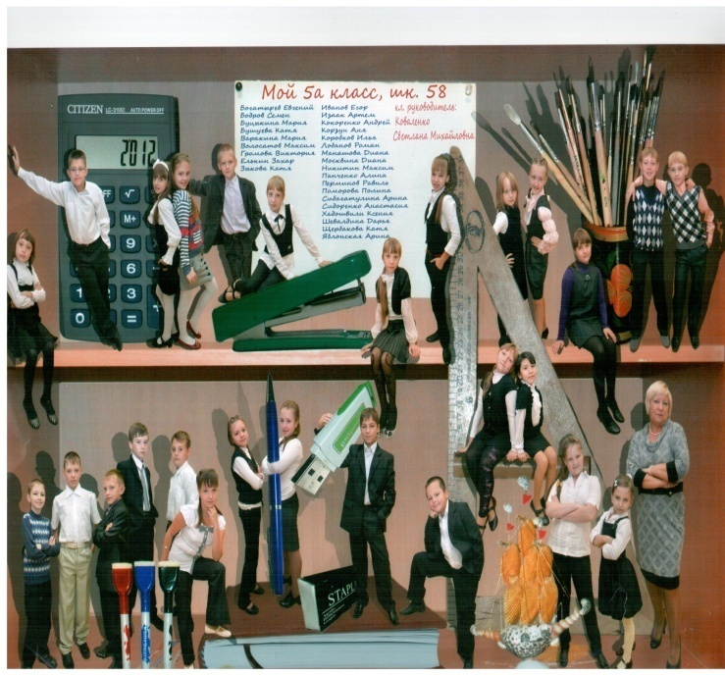
Классное ученическое самоуправление
6-а класс
Кл. руководитель: Коваленко С.М.
БОУ «СОШ№58»

Slide 2
Самоуправление- управление делами своими собственными силами в какой- нибудь организации или коллективе.
Ученическое самоуправление- форма организации жизнедеятельности кол- лектива учащихся, обеспечивающая развитие их самостоятельности в при- нятии и реализации решения для реше- ния достижения общественно значи- мых целей.

Slide 3

Правовые основы школьного ученического самоуправления в России отражены в федеральном законе «об образовании» от 1996г. В статье 5о«Права и социальная за- щита обучающихся воспитанников» пункт4. гласит: « Обучающиеся всех образовательных учреждений имеют право …

Slide 4

…на участие в управлении образовательным учреждением, на свободу совести, информации, на свободное выражение собственных мнений и убеждений»

Slide 5
Большую роль в социальном становле- нии личности играет самоуправление в классе. Самоуправление помогает рас- крыть потенциал учащихся, реализо- вать лидерские функции. В классе долж- на быть создана обстановка, при кото- рой каждый учащийся ощущает сопри- частность к решению задач, поставлен- ных перед классом.
А как мы управляем своими делами?

Slide 6
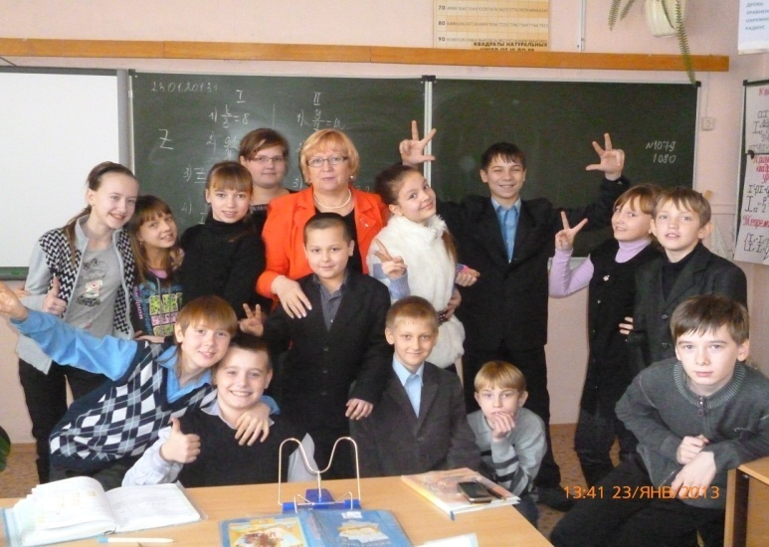
ЦЕЛЬ:
Привлечь каждого ребенка к участию в общественной жизни, повышение социальной активности , творческого потенциала детей.

Slide 7
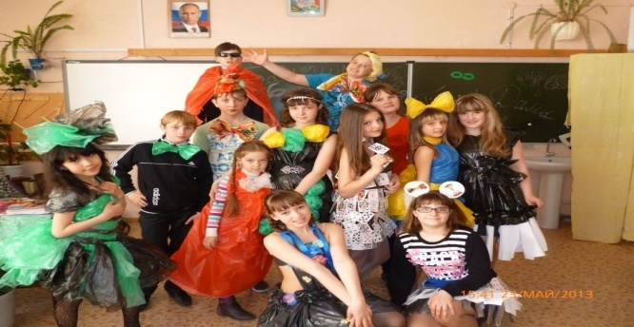
Задачи;
Вовлечение учащихся класса в управление классными делами;
Создание различных сообществ, способных реально осуществлять процесс организации и управления деятельностью учащихся в соответствии с их запросами и интересами;
Развитие организаторских, коммуникативных и нравственных способностей учеников, способствующих формированию у них социальной активности, стремления к самосовершенствованию.

Slide 8
«МАКСИМУМ»
Девиз:
«Максимум силы,
Максимум смеха
Так мы быстрее добьемся успеха»

Slide 9
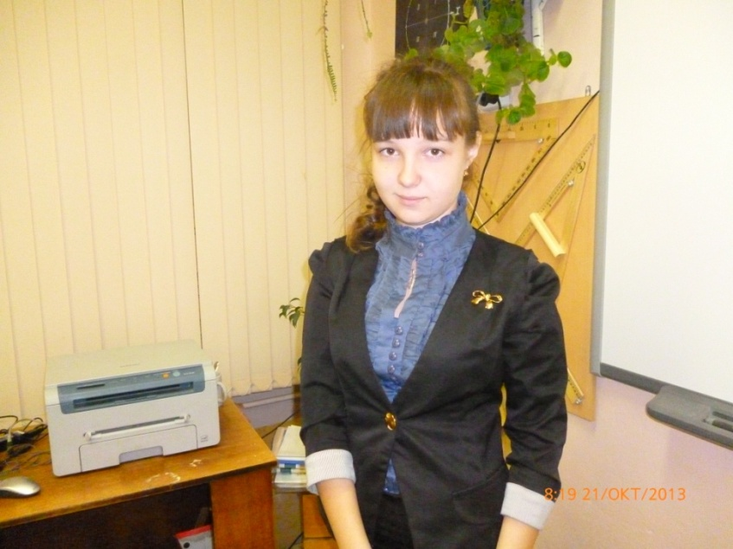
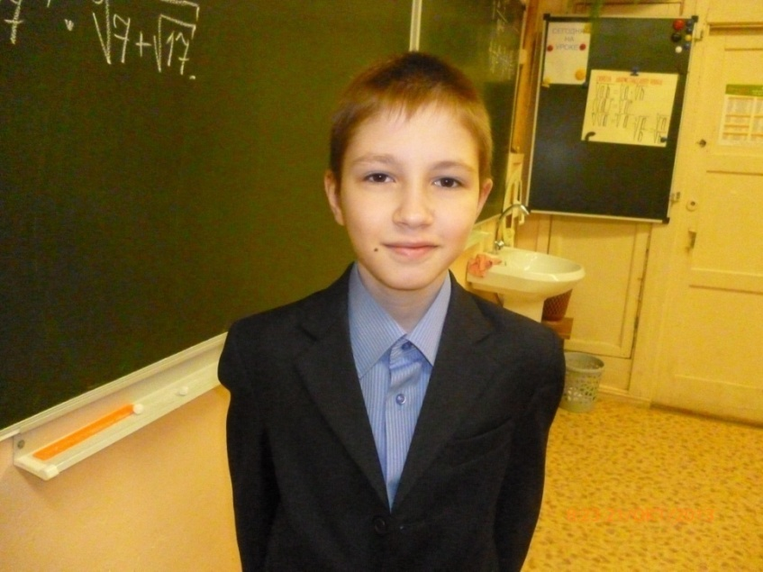
Структура органов самоуправления в нашем 6-а классе
Староста
Учебный сектор

Slide 10
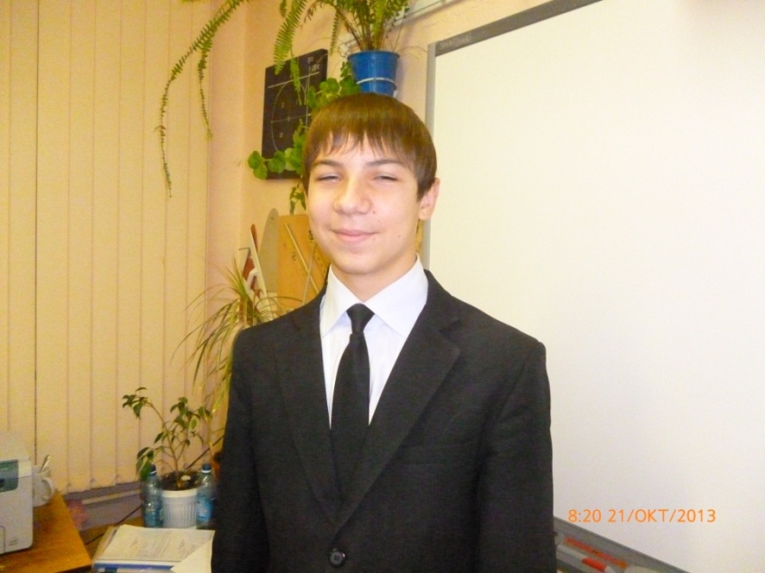
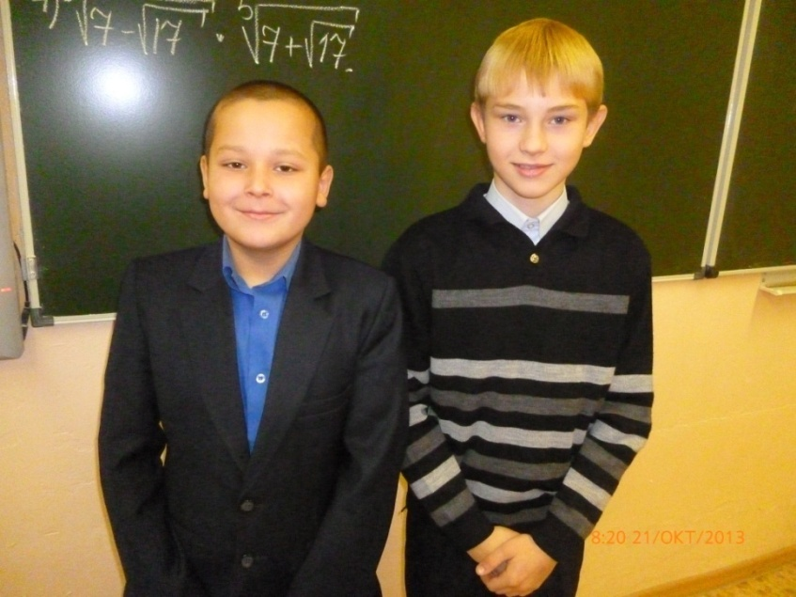
Спортивный сектор
Трудовой сектор

Slide 11
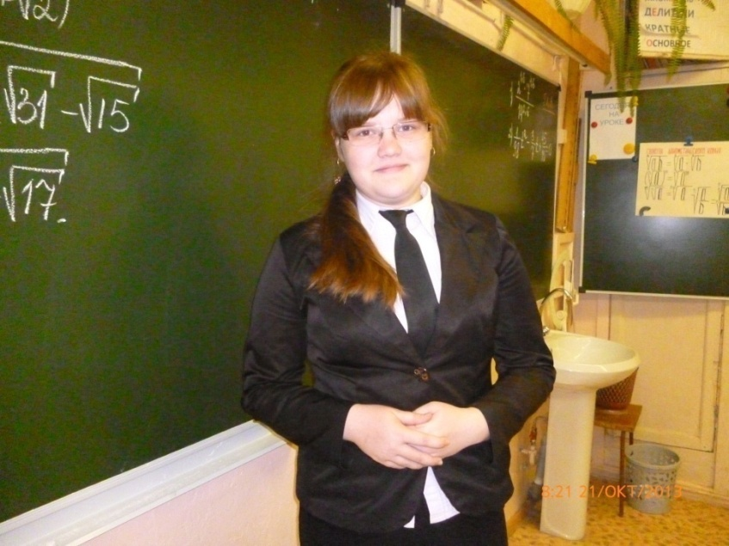
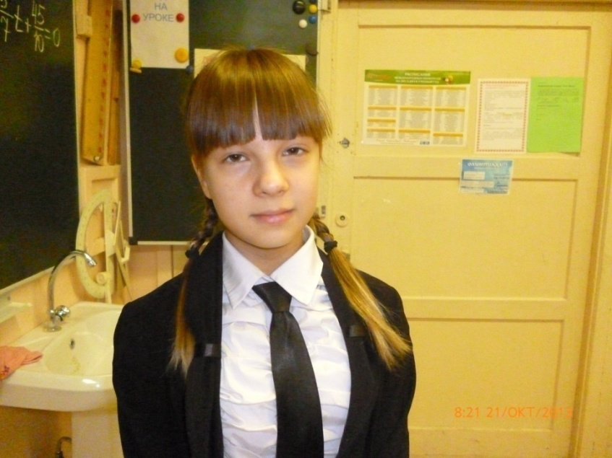
Экологический сектор
Питание

Slide 12
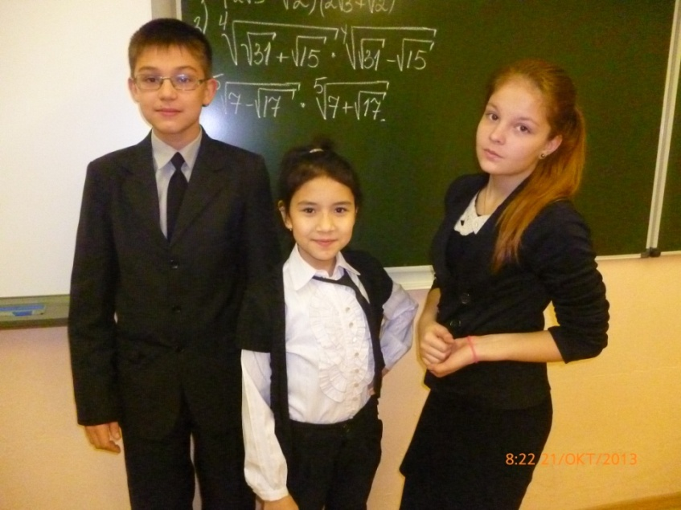
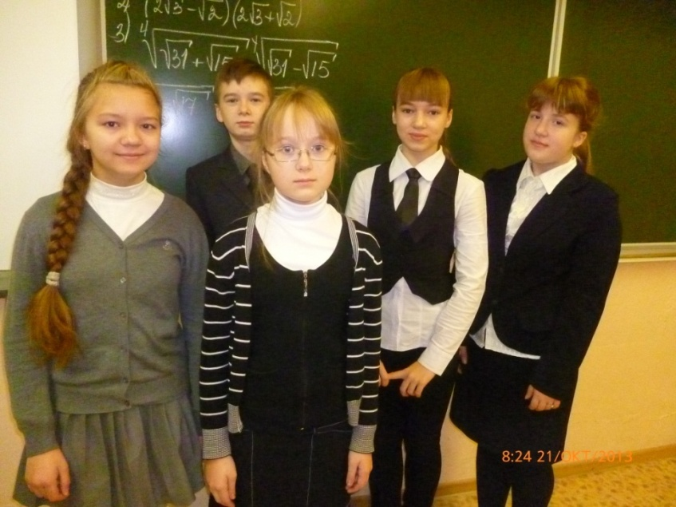
Сектор досуга
Редколлегия

Slide 13
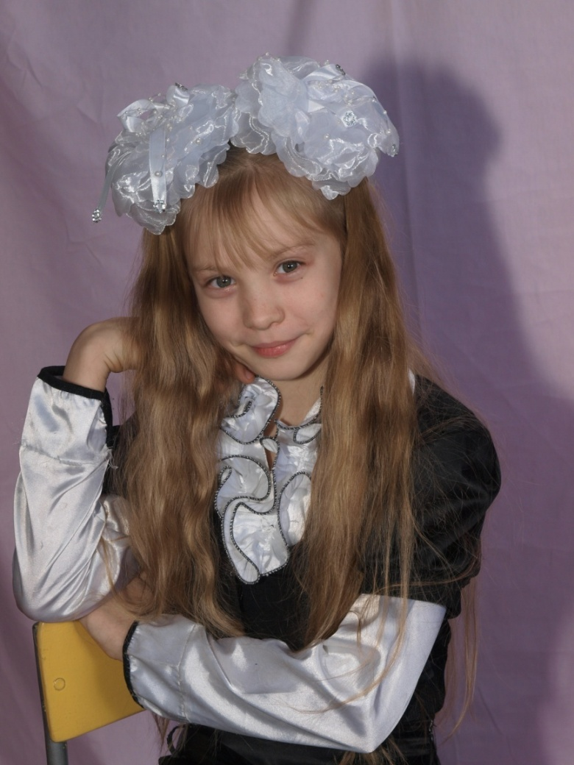
Сектор здоровья

Slide 14
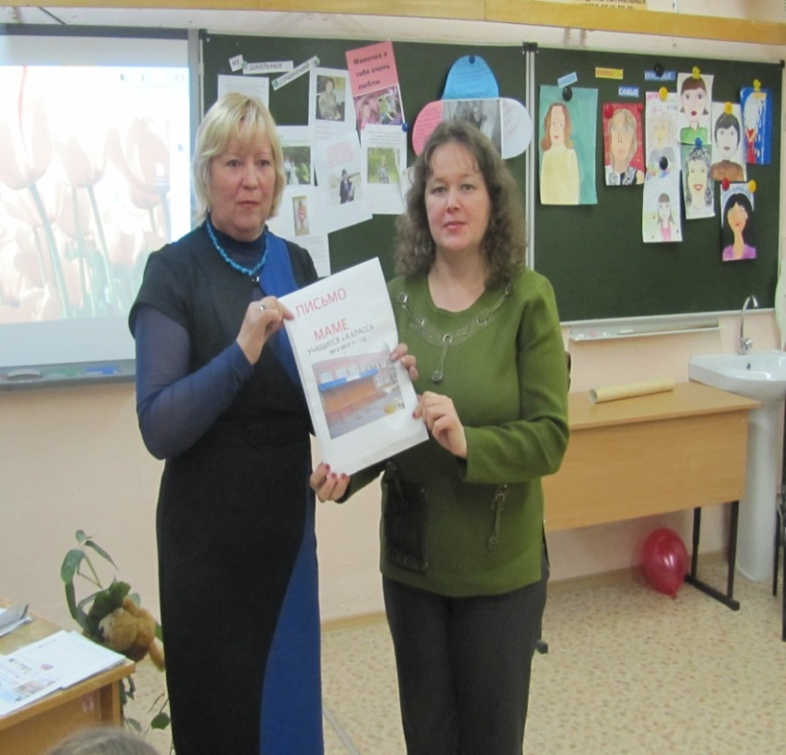
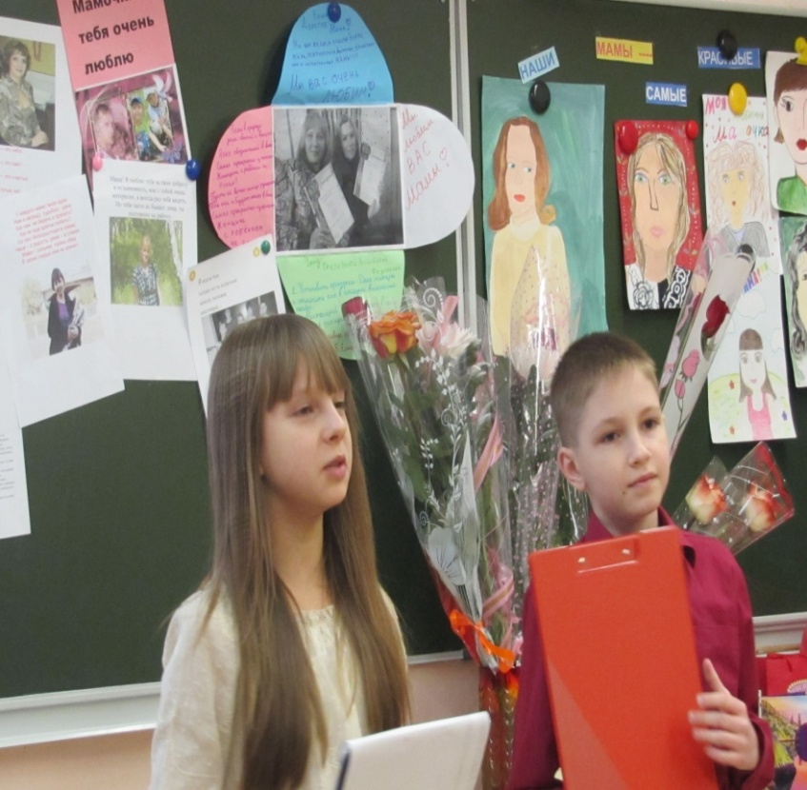
День мамы

Slide 15
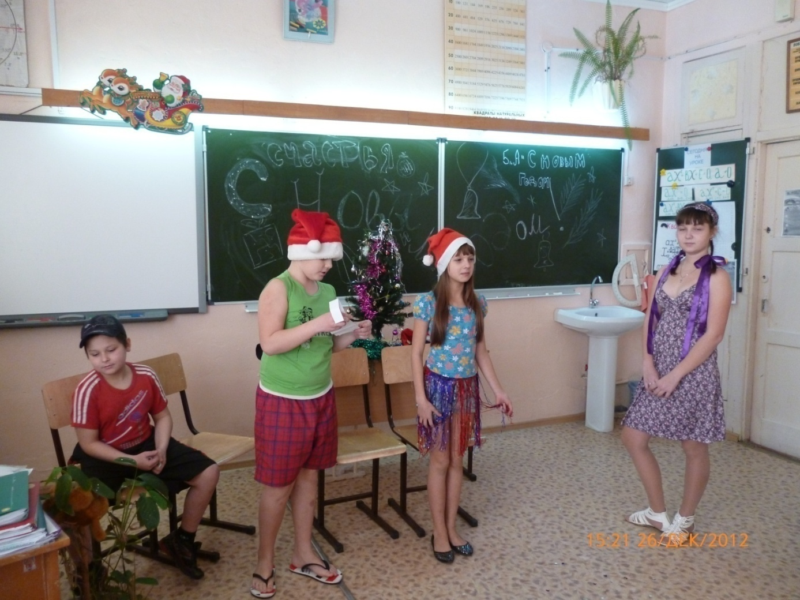
Гавайский новый год

Slide 16

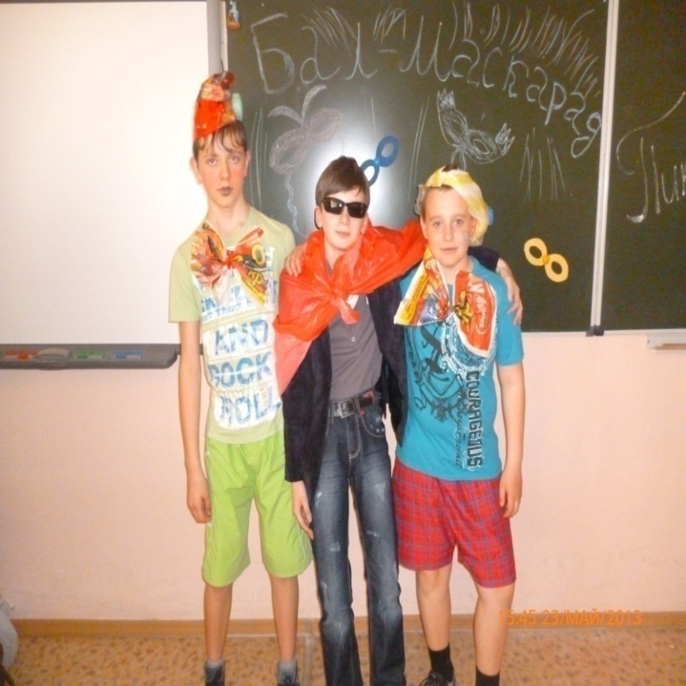
Карнавал

Slide 17
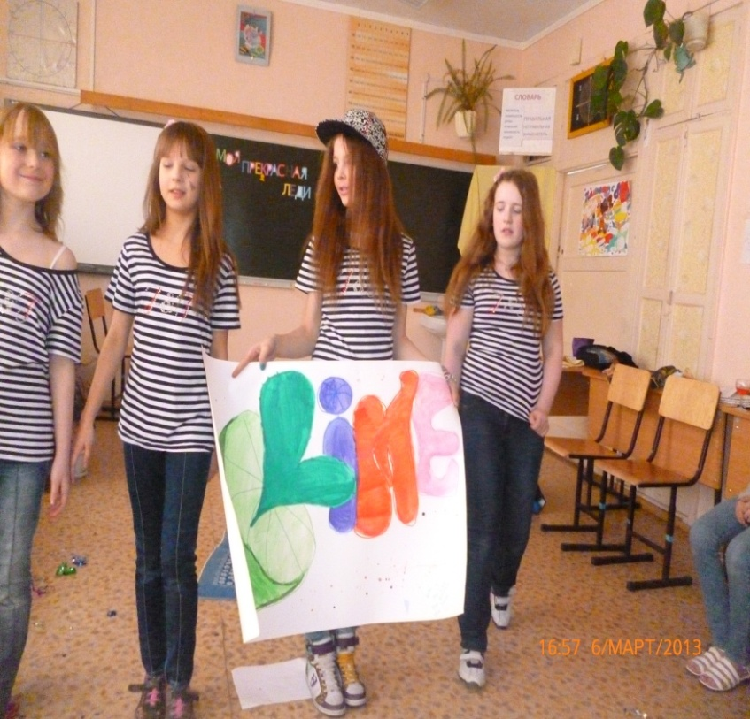
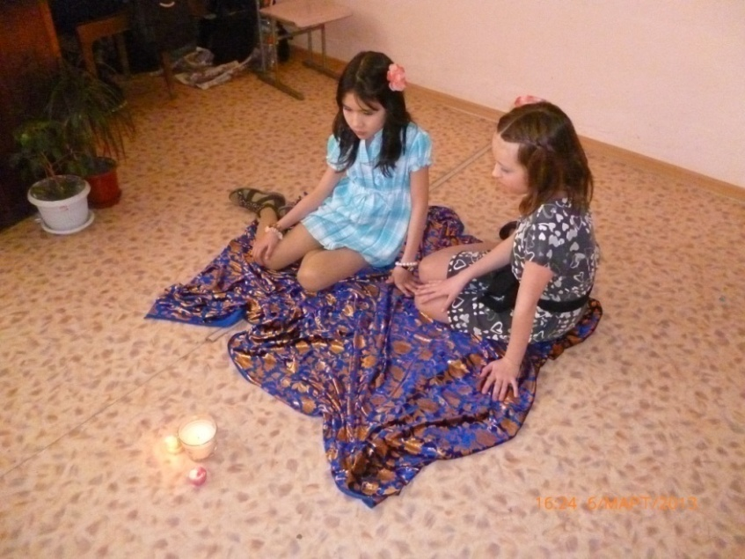
Голос класса

Slide 18
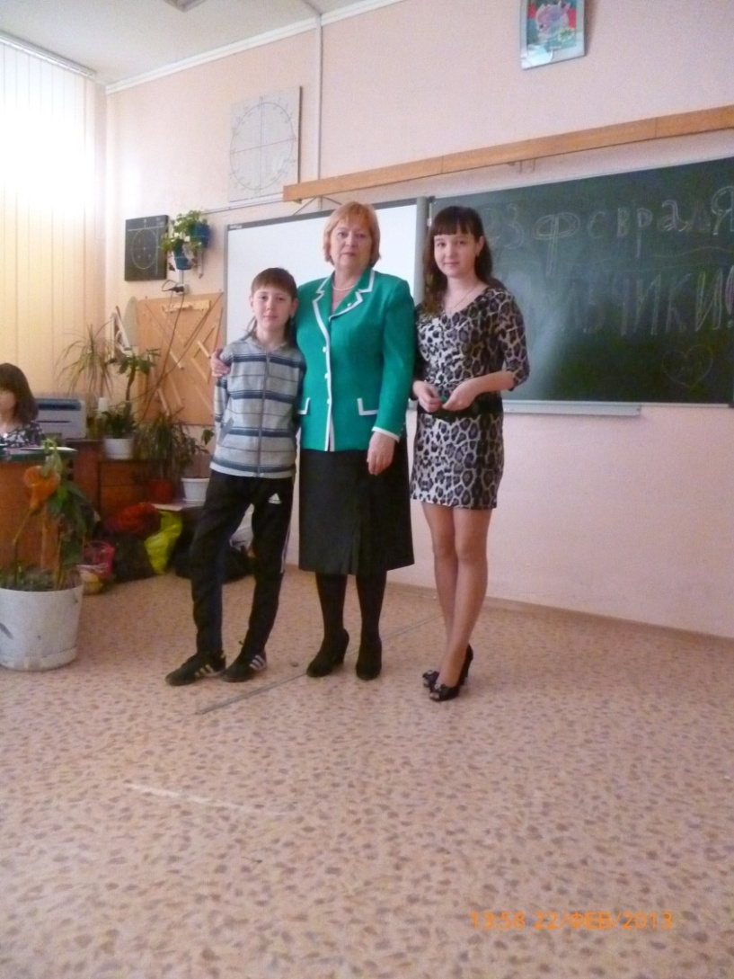
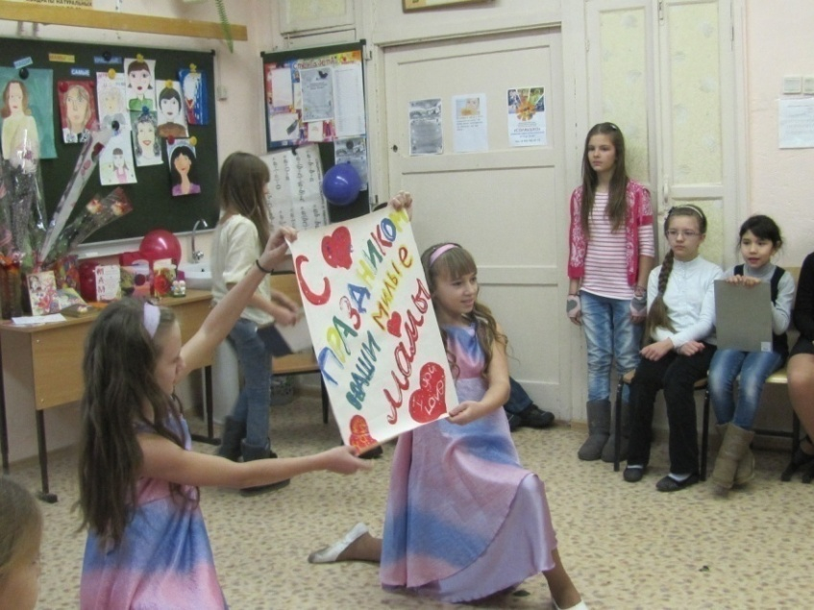
День 14 февраля

Slide 19
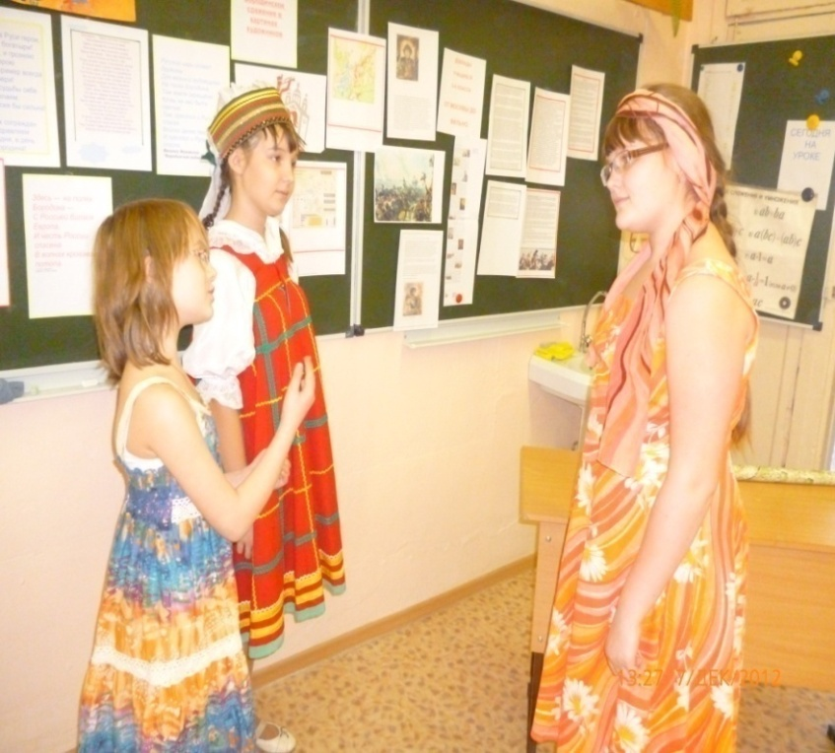
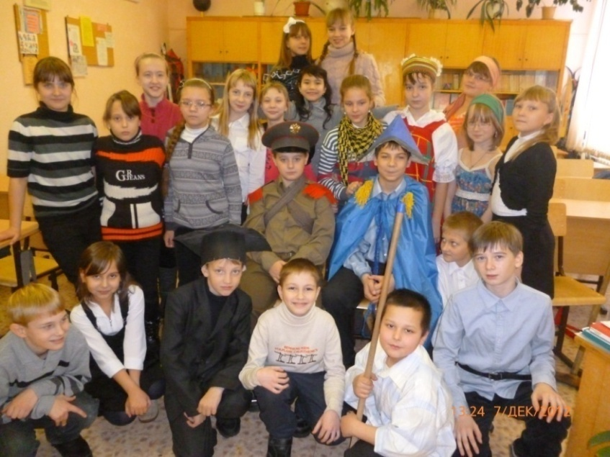
200-летию Бородино

Slide 20
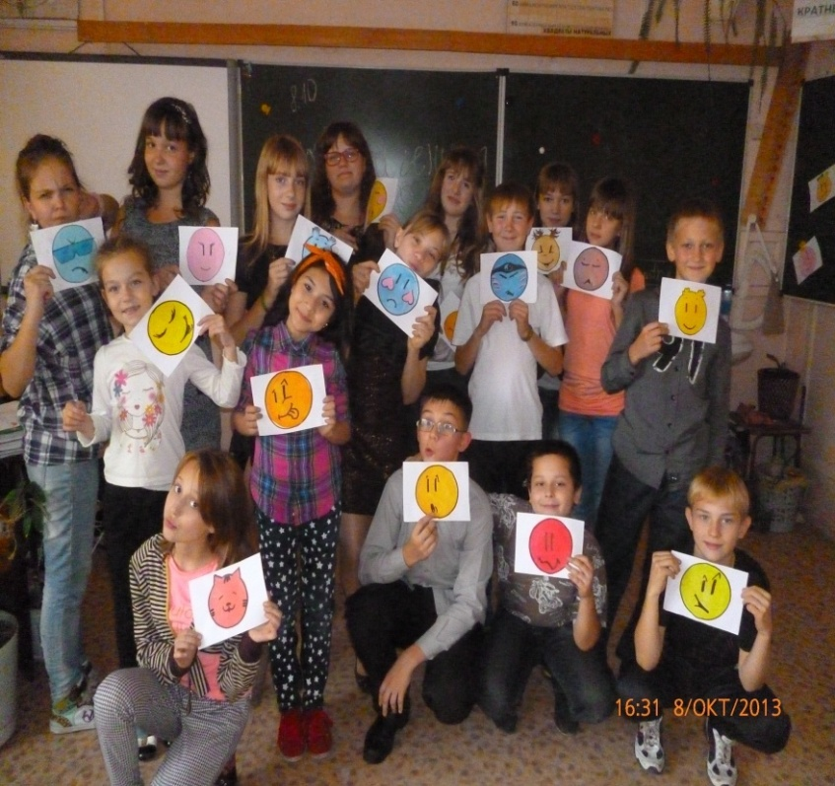
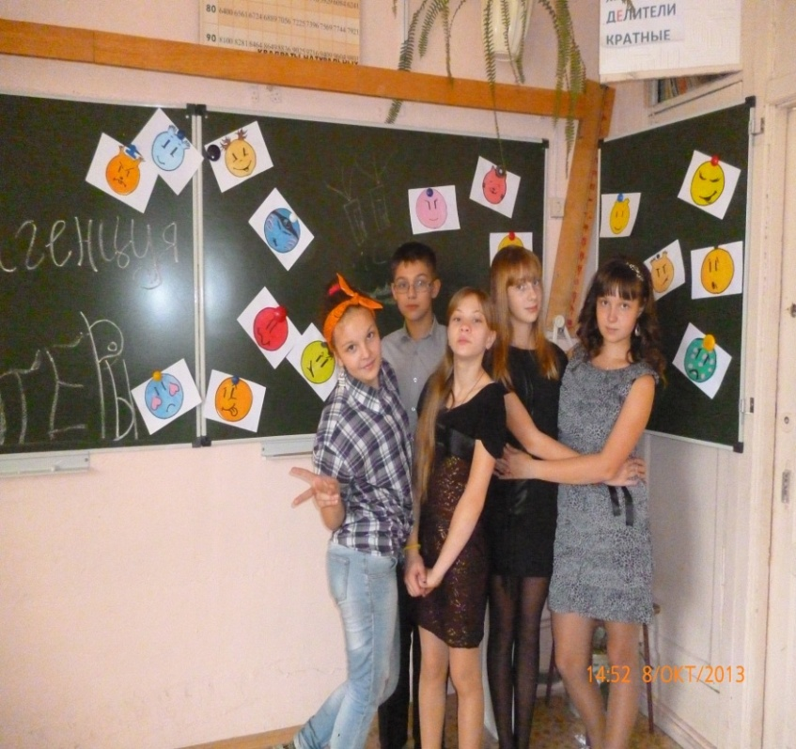
День улыбки или смайлика

Slide 21
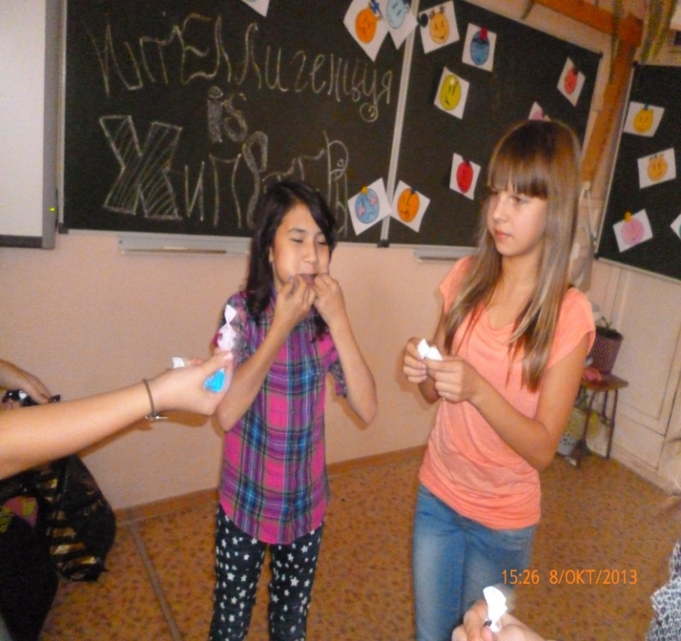
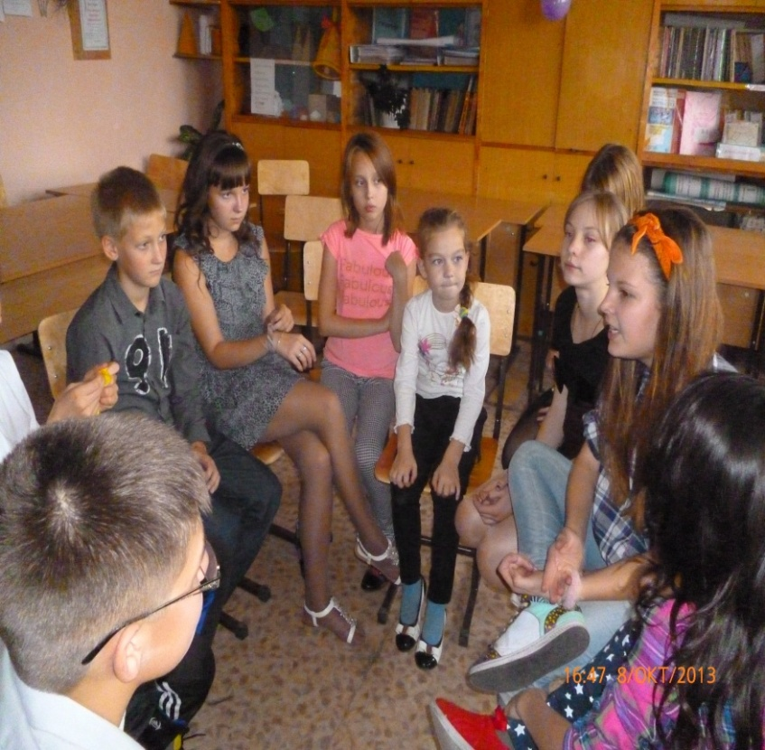
Конкурсы

Slide 22
Принципы классного самоуправления
*Открытость и доступность
(Все школьники могут принимать участие по своему усмотрению)

Slide 23
Равенство и сотрудничество
( УЧАЩИЕСЯ СТРОЯТ СВОИ ВЗАИМООТНОШЕНИЯ НА ОСНОВЕ РАВНОПРАВНОГО ПАРТНЕРСТВА)

Slide 24
Добровольность и творчество
( свободный выбор содержания
деятельности, форм работы для достижения личных коллективных дел)

Slide 25
Непрерывность и перспективность
( учащиеся могут создавать постоянные и временные поручения)

Slide 26
Ожидаемые трудности:
1.Низкая активность отдельных уч-ся.
2.Загруженность учащихся в учебном процессе и во внеурочное время.
Ожидаемые результаты:
1.Активная жизненная позиция уча- щихся класса.
2.Готовность и желание учащихся ра- ботать в коллективе.
3.Усвоение и овладение знаниями и техникой организаторской деятель- ности.
4.Разработки творческих и социаль- ных проектов.

Slide 27
Эта система хороша тем, что делает активными практически всех учащихся.
Но как сделать эту систему работающей?
От распределения учеников по разным направлениям жизнь в классе не изме- нится, нужно наладить работу так, чтобы от каждого органа самоуправления был толк. Самим ученикам такая работа не под силу им нужна поддержка классного руководителя.

